Slide 1
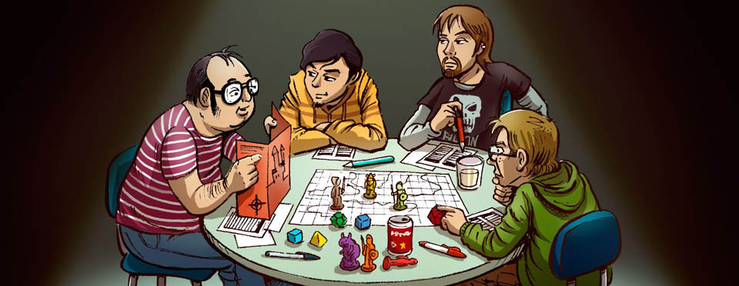
Presentación Final
Proyecto Integrador – IFTS 18
Carrera: Tecnicatura Superior en Desarrollo de Software
Proyecto : SisGerol
Profesor : Alberto Campagna
Alumnos : Ariel Gerardo Marchioni – Emiliano Manganiello – Damián Gamarra
Fecha : 03/06/2024
SISGEROL

Slide 2
Introducción
SISGEROL es un sistema de gestión para juegos de rol que le facilita al cliente el orden en su negocio sobre sus socios , sus mesas de juego y sus mensualidades.
Alcance del Proyecto: El cliente, un organizador de un club de juegos de rol, ha solicitado un sistema para reemplazar su método actual de gestión de socios, mesas de juego y cuotas. Actualmente, utilizan Google Forms, pero desean una solución más segura y centralizada. Los juegos de rol son actividades de interpretación donde los participantes asumen roles ficticios y crean narrativas colaborativas. Solución Propuesta: Desarrollaremos una aplicación web utilizando el framework Django para manejar la gestión de la base de datos en PostgreSQL y renderizar la interfaz de usuario. El sistema contará con un sistema de inicio de sesión único para la administración. Tecnologías Utilizadas: Backend desarrollado en Django. Base de datos relacional PostgreSQL. Despliegue del proyecto en un host web para ofrecer acceso como servicio (SaaS). Este alcance del proyecto establece las funcionalidades principales y la tecnología a utilizar para satisfacer las necesidades del cliente y mejorar la gestión del club de juegos de rol.
Cuenta con 4 módulos principales :
Módulo Login : Cuenta con un login para que el cliente pueda contar con un usuario con contraseña. La finalidad de este módulo es primordial ya que es un sistema de gestión de personas admin.
Módulo Socio : Cuenta con un dashboard donde se puede visualizar y gestionar la información general de los socios , además de también poder crear nuevos socios con toda la información necesaria y tenerlos a la vista en forma de lista. La finalidad es poder controlar de manera ordenada la información general de los socios y poder tenerlos a vista de manera simple en caso de ser necesario.
Módulo Mesa : En este módulo el cliente podrá encontrar un dashboard con las mesas que existen actualmente , podrá visualizar datos de cada mesa y si así lo requiere puede entrar a visualizar los detalles de cada mesa , en donde al entrar puede también editar los mismos. El dashboard del módulo cuenta con un botón de creación de mesa. La finalidad del módulo es poder controlar de manera sencilla cada mesa a detalle y tener la información a mano en caso de ser necesaria.
Módulo Mensualidad : Este módulo cuenta con la ventaja de poder visualizar cada mensualidad de las mesas creadas junto con sus detalles , también se puede editar cualquier tipo de dato , la finalidad es poder manejar fácilmente los pagos de cada mesa sin tener que ir anotando de manera ambigua.

Slide 3
Tecnologías del proyecto:
Utilizamos el framework Django basado en Python
Realizamos el back-end en Django , un framework basado en Python, cada módulo y función fue prevista para poder satisfacer las necesidades del cliente
HTML & CSS
Realizamos un front-end intuitivo para que el cliente no tenga ninguna dificultad y buscamos un estilo que sea innovador.
ORM de Django
Lo utilizamos para hacer los modelos de manera sencilla tratándolos como objetos en Python , al realizar las migraciones de Django estas mismas introducen las querys donde se establece la base de datos
Postgresql
Lo utilizamos como base de datos relacional , es escalable , no tiene costo de licencia , tiene múltiples consultas y tiene servicios de migración propios
Pythoneverywhere
Es un servicio para hostear la aplicación de manera gratuita
SQLite
Es una base de datos mucho más ligera que decidimos usarla al momento de hostear la aplicación en pythoneverywhere , ya que es la mejor opción para el proyecto , porque va a manejar archivos internos

Slide 4
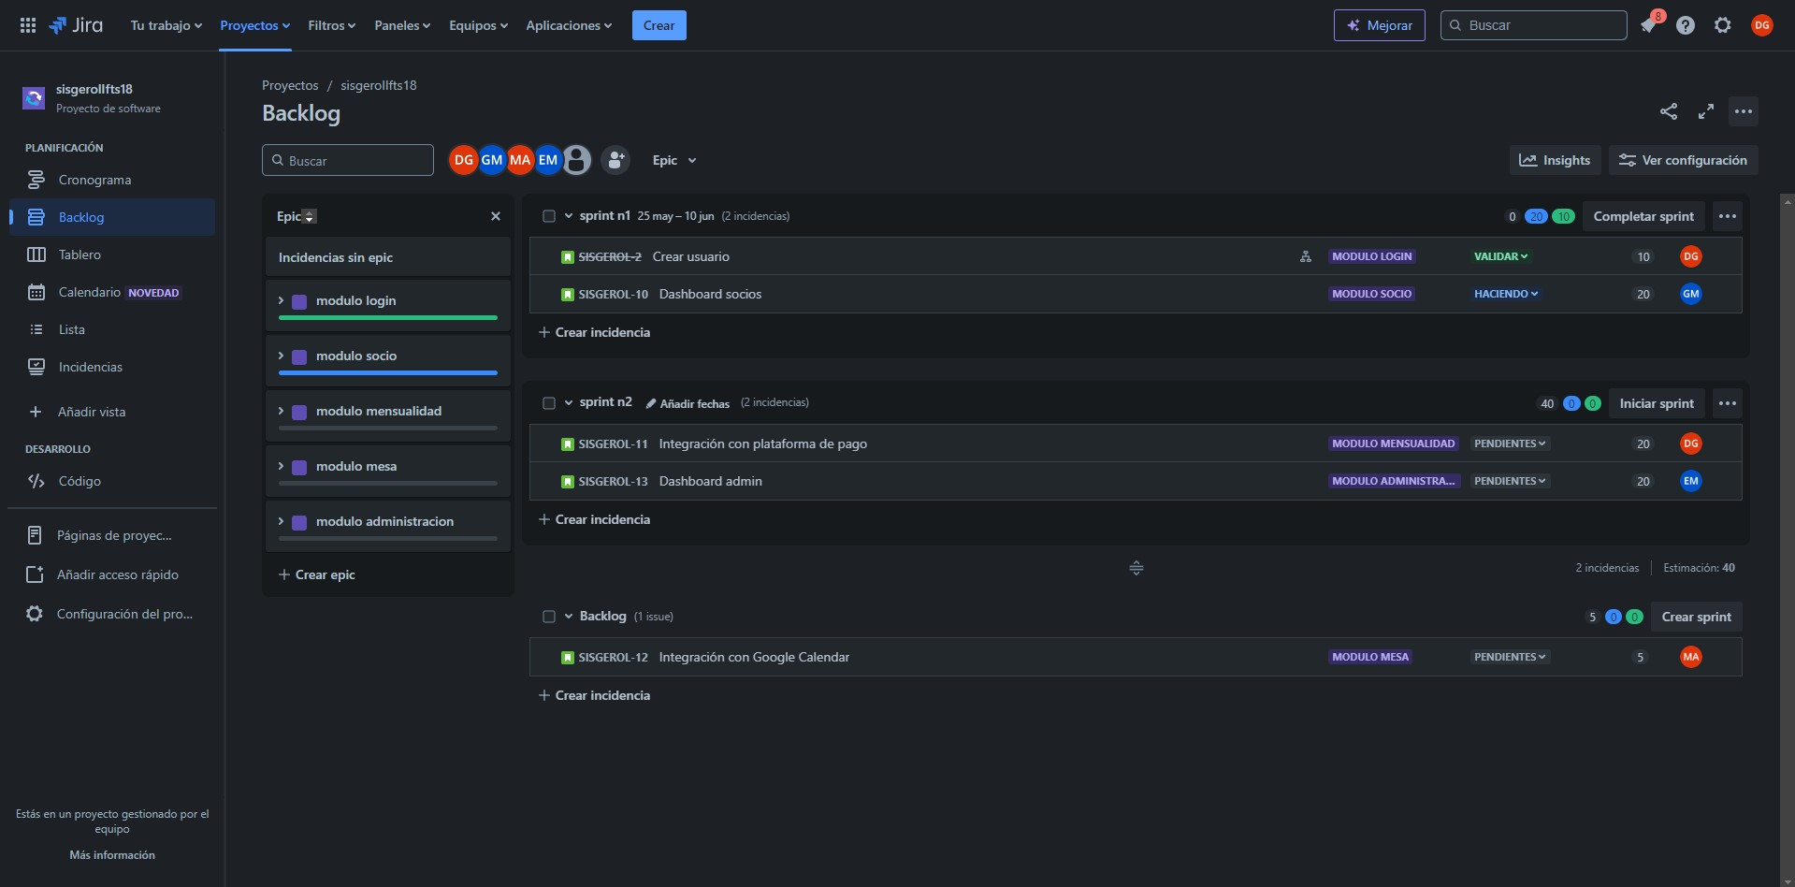
Scrum es un marco ágil para gestionar proyectos. En nuestro equipo, nos organizamos así utilizando Jira:
Roles: El Scrum Master facilita el proceso, el Product Owner prioriza tareas y el Equipo de Desarrollo las ejecuta.
Eventos: Planificamos el sprint , hicimos reuniones diarias (Daily Scrum) para sincronizar el trabajo, revisamos el progreso al final del sprint (Sprint Review) y reflexionamos sobre mejoras (Sprint Retrospective).
Artefactos: Gestionamos el Product Backlog (lista priorizada de tareas), el Sprint Backlog (tareas para el sprint) y el Incremento (producto funcional al final del sprint).
Este método nos permite adaptarnos, mejorar continuamente y entregar valor regularmente.

Slide 5
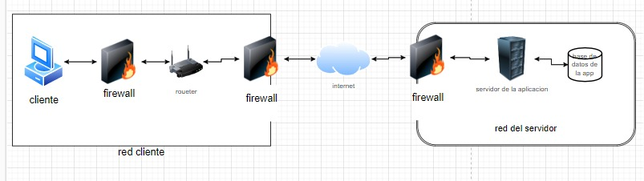
Diagrama de acquitectura

